Slide 1
Awesome
find your friend and sweetie
with awesome
ALLPPT.com _ Free PowerPoint Templates, Diagrams and Charts

Slide 2
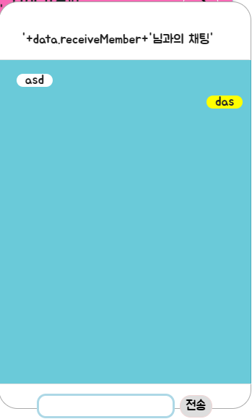
채팅
web socket
채팅 구현을 위해 websocket을 활용
채팅방이 열려있지않을경우
알림으로 알수있도록 제작

Slide 3
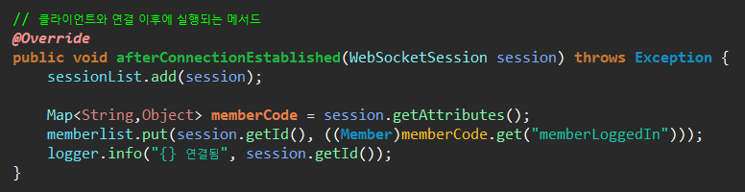
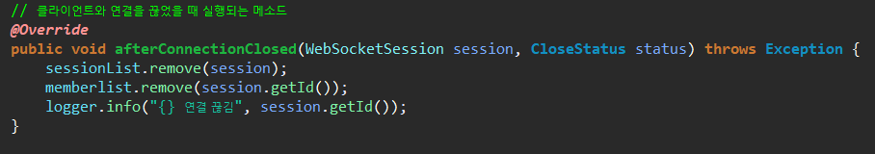
채팅
socket 연결시 호출 되는 메소드, List<socket>에 담아 접속 유저 정보 저장
socket 연결 끊어질 때 호출되는 메소드, List<socket>에 담겨진 유저정보를 삭제

Slide 4
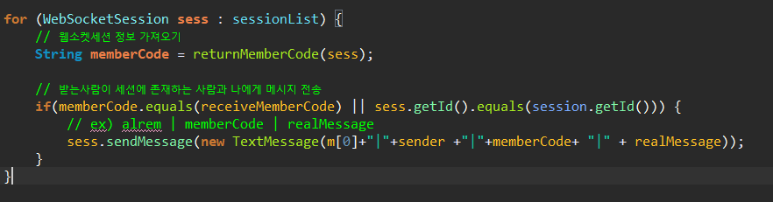
채팅
socket으로 메시지를 전송 할 경우 호출되는 메소드
상대방에 code도 같이 전송하여 전달 대상 명시시켜
타인에게 전송되지 않도록 조건을 걸어서 제작

Slide 5
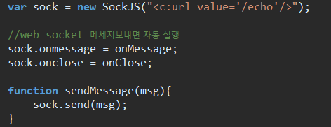
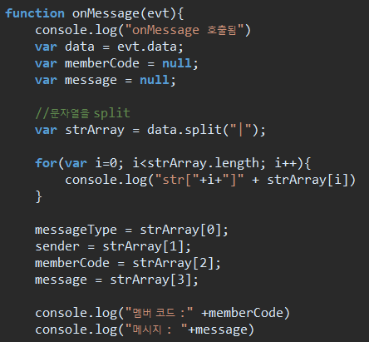
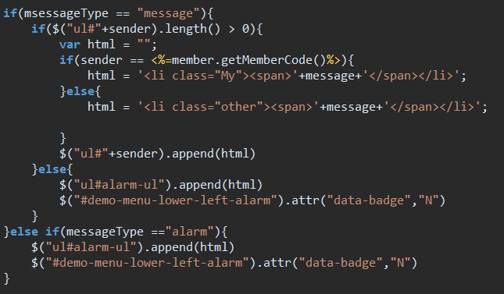
socket
로그인할 경우 socket 메소드 호출
socket에 onmessage에 작성한 코드 대입
onClose에 작성한 코드 대입
메시지 수신시에 호출되는 메소드
알람과 메시지를 분기처리하여 각 태그에 올린다

Slide 6

소개팅
소개팅
좋아요 버튼과 넘기기 버튼을 이용하여
이성을 찾는 기능
하트를 누를시 상대방에게 알림과
다음 유저 보여주기기능
넘기기를 누를시 다음유저 보여주기

Slide 7

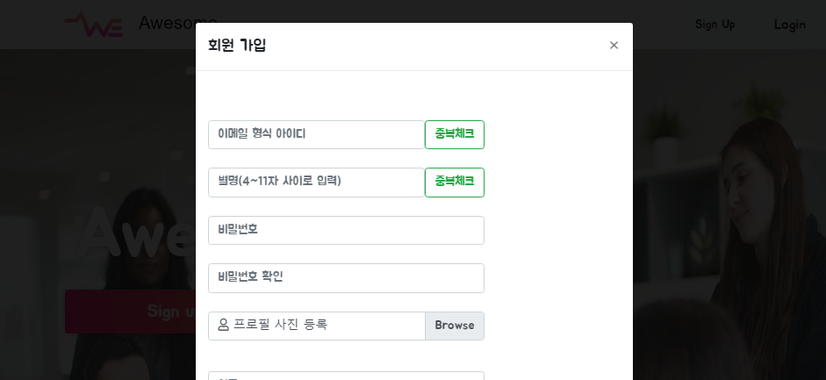
<회원가입>
Sign Up 버튼 클릭시에 회원가입 모달 창 생성

Slide 8
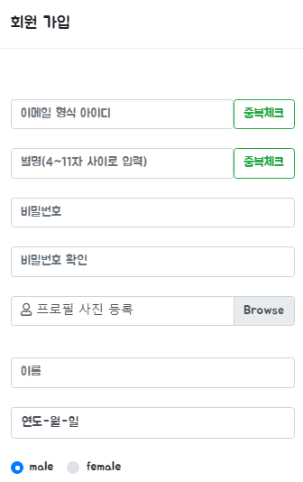
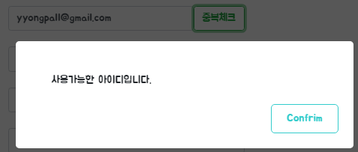

<회원가입>
아이디 : 구글,네이버 인증로그인을 위해 이메일형식
중복여부 체크 후 사용
닉네임 : 중복여부 체크 후 사용

Slide 9
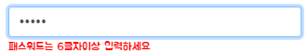
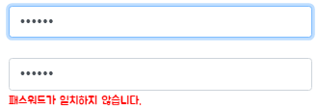
<회원가입>
비밀번호: 6자이상 입력 유효성 검증

Slide 10
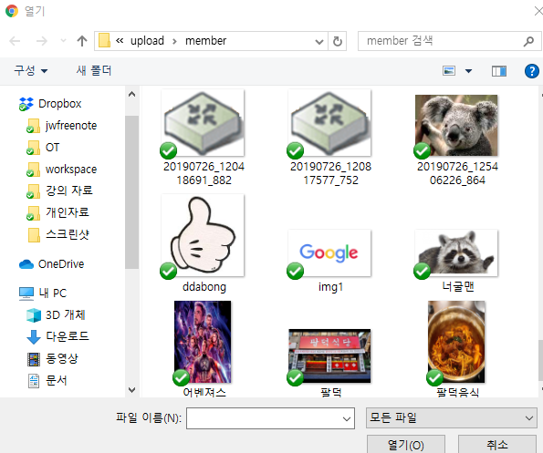
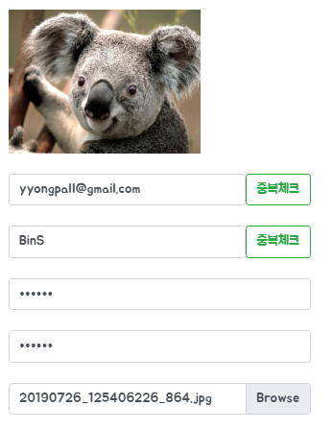
<회원가입>
프로필 사진 클릭시에 자신을 나타낼수 있는 사진 등록
이름: 자신의 본명 입력
자신의 생일 입력
자신의 성별 선택

Slide 11
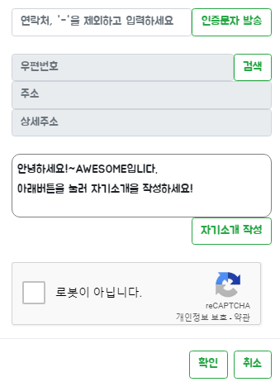
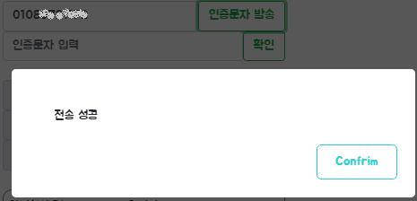
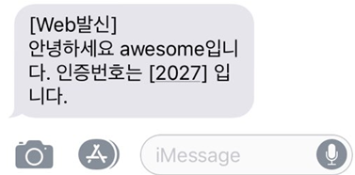
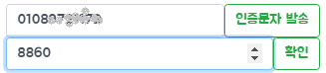
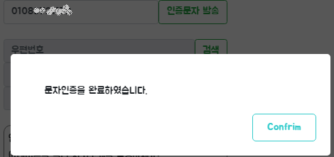
<회원가입>
연락처 : 연락처을 -을 제외하고 입력 후 문자발송

Slide 12
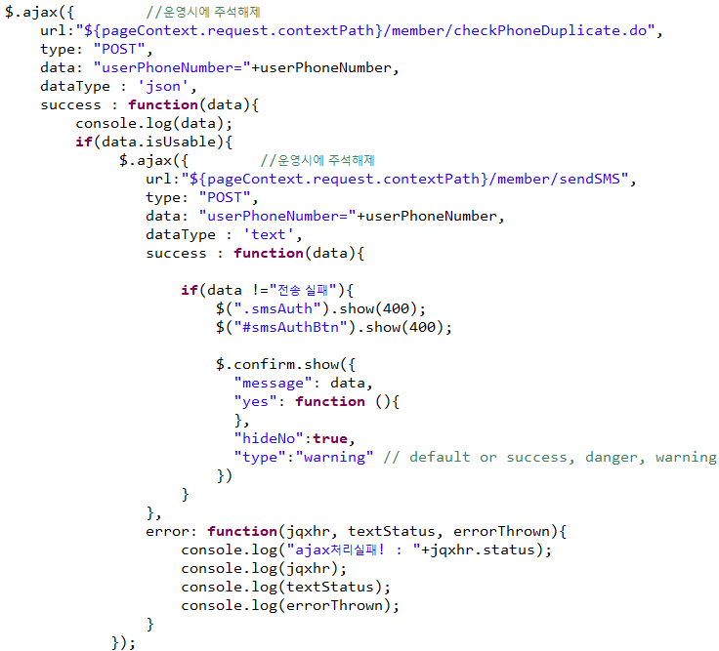
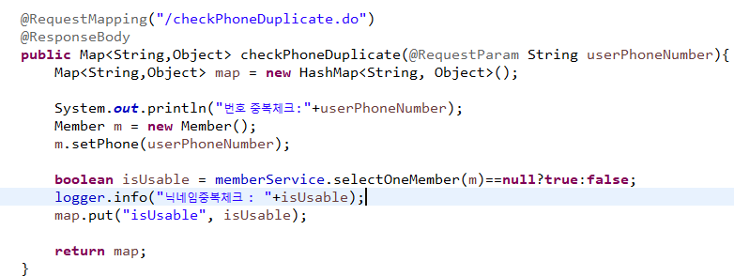
<회원가입>
연락처 인증
ajax을 통해서 입력한 연락처 사용여부 체크
controller

Slide 13
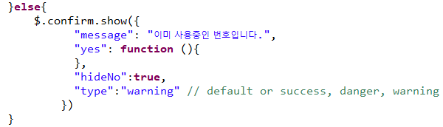
<회원가입>
연락처 인증
만약 중복되지 아니하여 사용가능한 번호라면
해당번호로 문자발송
controller (다음페이지)
만약 해당 번호가 사용중인 번호라면 에러메세지

Slide 14
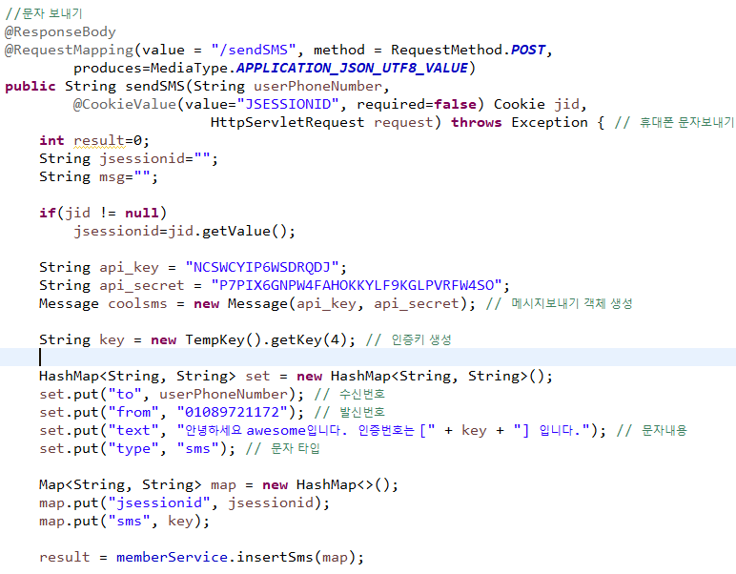
<회원가입>
연락처 인증
문자 발송
http://www.coolsms.co.kr/ api통해 구현
숫자형태 인증키 랜덤 4자리 생성
발송할 내용 작성
인증확인을 위해
인증번호와 쿠키(JSESSIONID)을 DB에 저장함
계속..

Slide 15
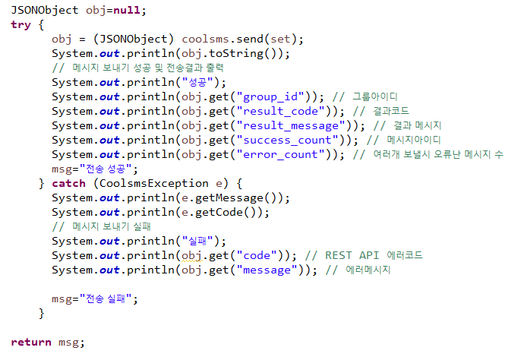
<회원가입>
연락처 인증
문자 발송
http://www.coolsms.co.kr/ api통해 구현
문자 발송 api을 통해서 문자 발송

Slide 16
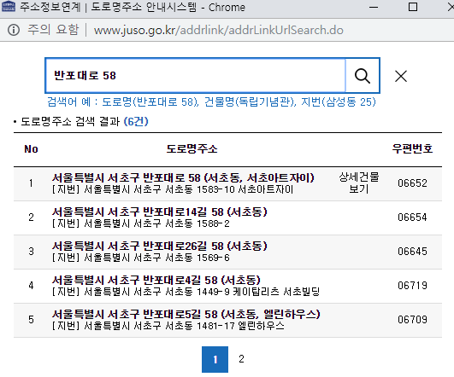
<회원가입>
주소 검색
우편번호 : 공공 주소 api을 사용하여 등록되어 있는 주소 검색

Slide 17
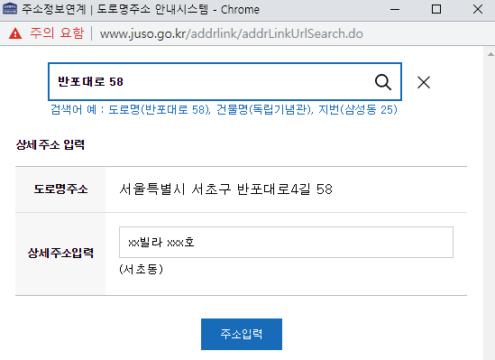
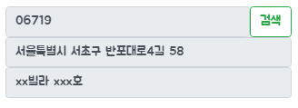
<회원가입>
주소 검색
우편번호 : 공공 주소 api을 사용하여 등록되어 있는 주소 검색

Slide 18
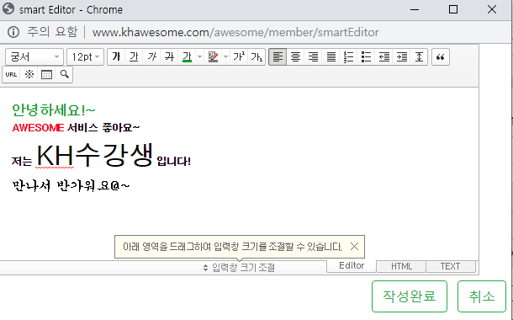
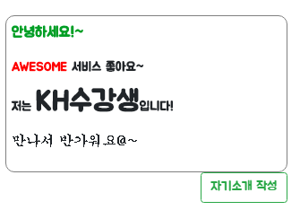
<회원가입>
자기소개 작성
자기소개 : naver api(smart editor)을 사용하여 구현

Slide 19
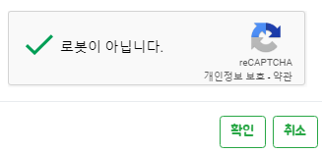
<회원가입>
google recaptcha
recaptcha : 봇을 통한 자동화 된 스크립트 방지을 위해 사용

Slide 20
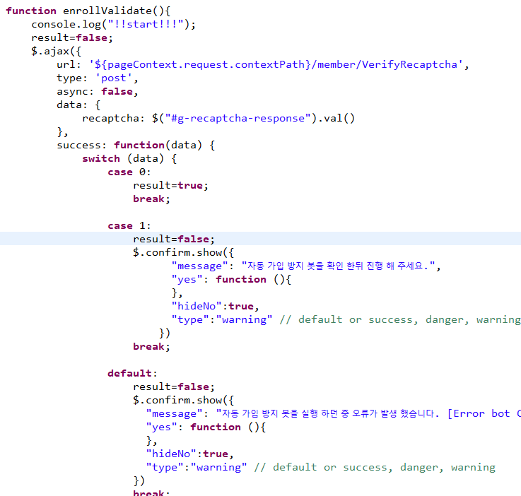
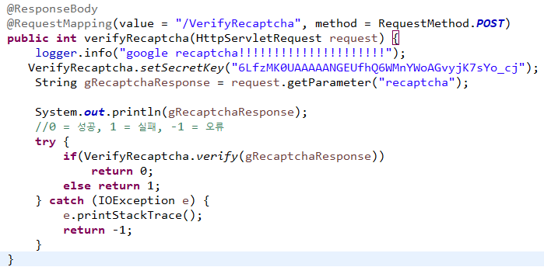
<회원가입>
google recaptcha
memberEnroll.jsp
recaptcha : 봇을 통한 자동화 된 스크립트 방지을 위해 사용

Slide 21
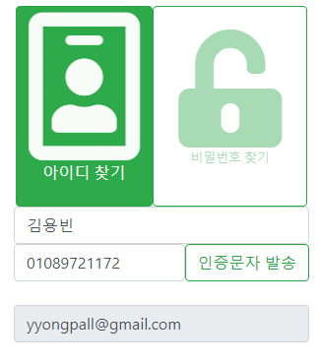
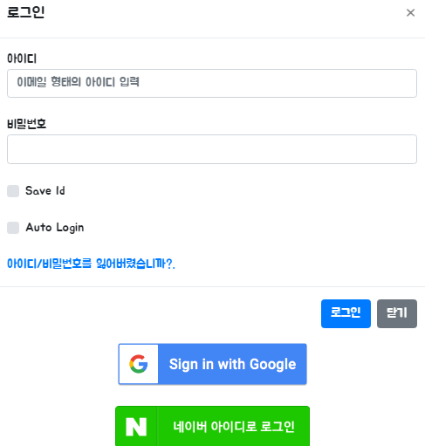
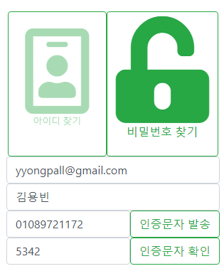
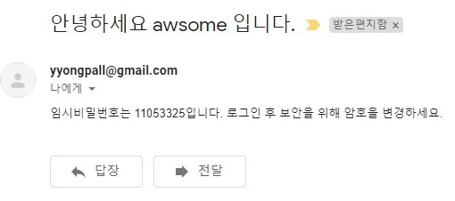
<ID, Password 찾기>
아이디 찾기
이름, 문자인증후
아이디 확인 가능
비밀번호 찾기
아이디, 이름, 문자인증 후
이메일로 임시비밀번호 발송

Slide 22
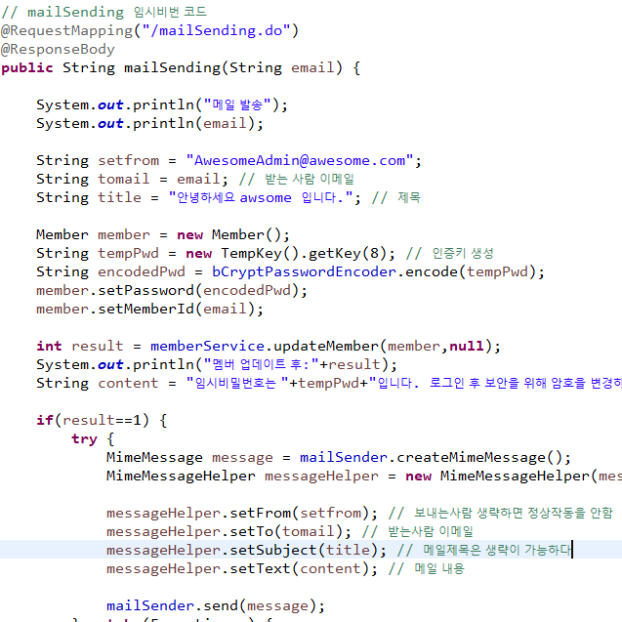
<Password 찾기 이메일 발송>
8자리 난수 생성
임시비밀번호로 수정
이메일 내용 작성
구글 api 사용하여 이메일 발송

Slide 23
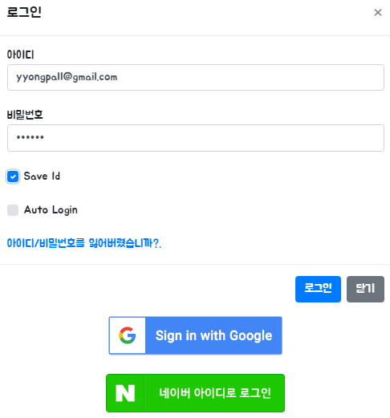
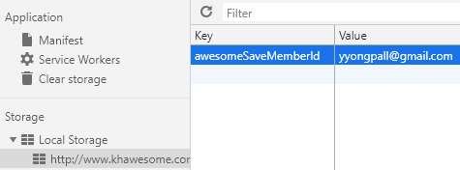
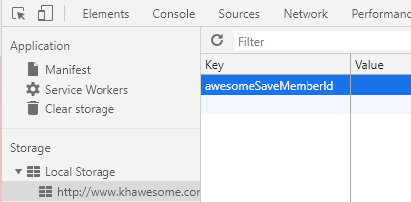
<로그인>
아이디 저장
Save Id: 체크 후 로그인시
localstorage을 사용하여 해당아이디 저장
Save Id: 체크 해제 후 로그인시 “ “ (공백) 처리

Slide 24
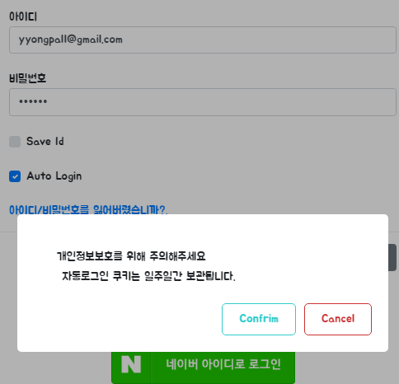
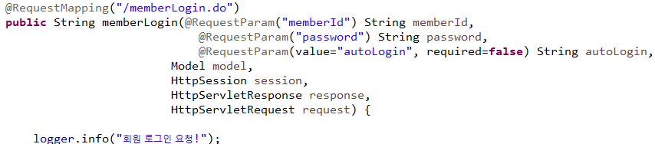
<로그인>
자동 로그인
Auto Login : Cookie와 Session을 사용하여
자동로그인 기능 사용
체크박스 체크시에 경고메세지
Controller
login시에 ID,Password, 자동로그인 여부을 받아옴

Slide 25
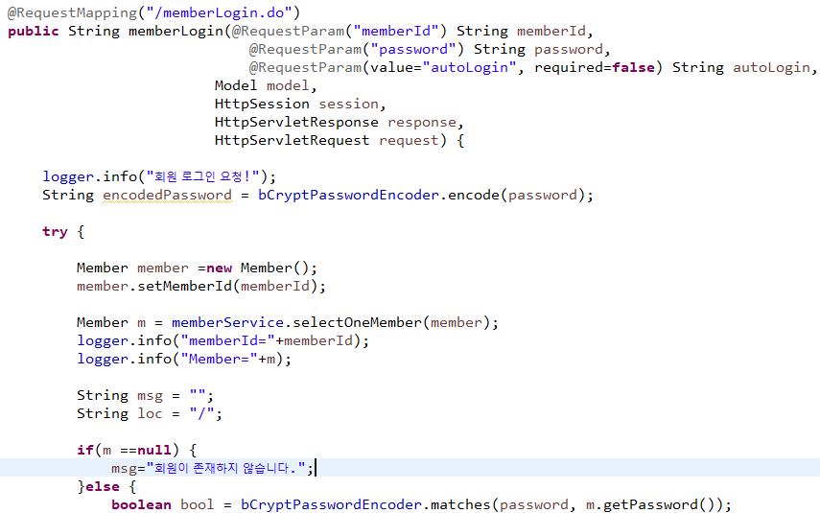
<로그인>
Login Controller
login시에 ID,Password, 자동로그인 여부을 받아옴
Password 암호화
가입되어 있는 회원인지 체크
가입되어 있는 회원이라면 Password체크

Slide 26
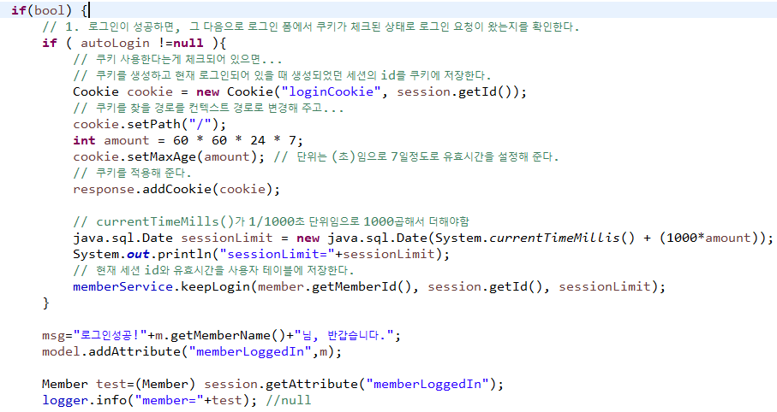
<로그인>
Login Controller
자동 로그인 사용시
DB내에 저장
클라이언트 내 저장된 쿠키
(브라우저내 쿠키을 삭제한다면 자동로그인 유지 되지 않음)

Slide 27
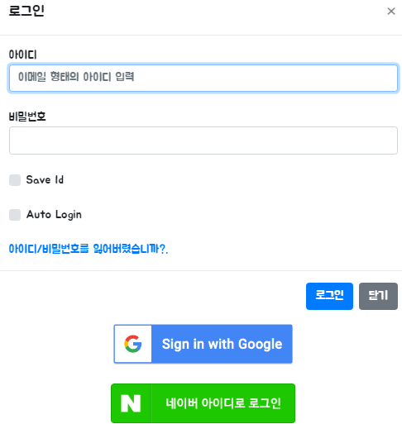
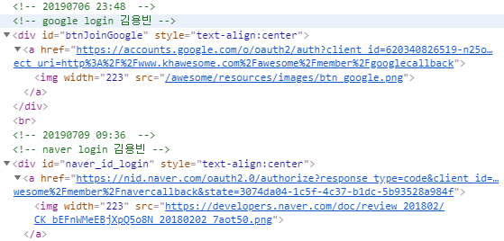
<로그인>
Google,Naver Oauth Login
Google, naver Oauth 인증을 통해 로그인처리 기능
Google , naver 측에서 제공받을수 있는 정보가
한정적이기 때문에 최초에는 해당사의 이메일로 회원가입 진행하여 Awesome 서비스에서 필요로 하는
정보을 사용자로 부터 입력받음
Google, naver Oauth 인증 후 Awesome내
callback 메소드을 호출하도록 처리

Slide 28
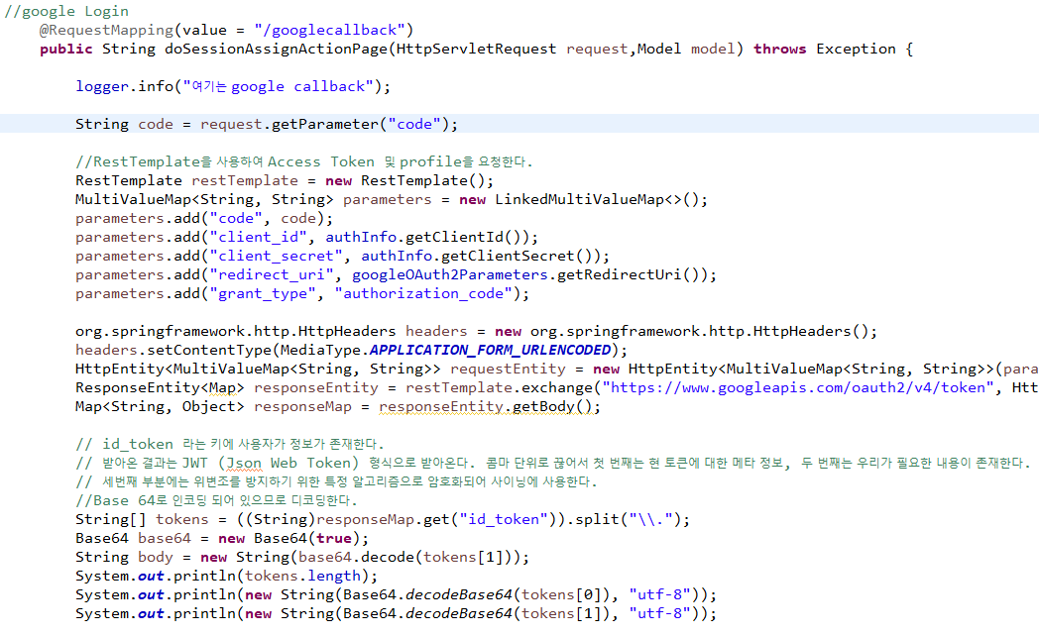
<로그인>
Google,Naver Oauth Login
Google callback method
(naver 또한 비슷한 형식이기 때문에 생략)
계속..

Slide 29
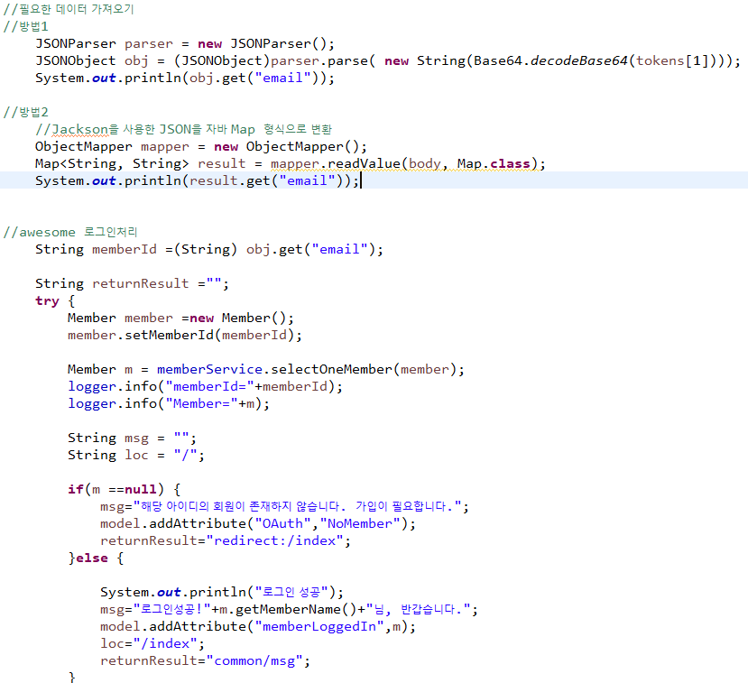
<로그인>
Google,Naver Oauth Login
google로부터 필요 정보 받아오기
google로부터 받아온 이메일이
회원내에 존재하지 않는다면 회원가입 페이지로 이동
(인증데이터로만으로도 로그인처리 할수 있지만
Awesome서비스을 이용하기에 정보가 부족하기때문에
회원 가입 처리)
google로부터 받아온 이메일이
회원내에 존재한다면 로그인처리

Slide 30
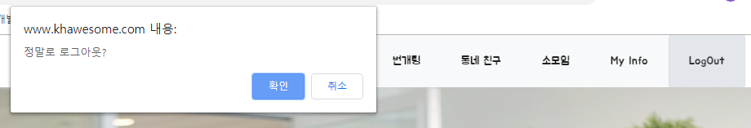
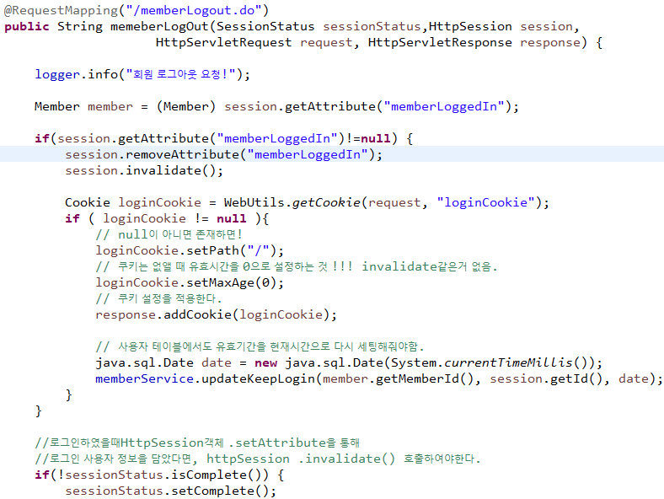
<로그아웃>
LogOut Controller
로그인하였을때HttpSession객체 .setAttribute을 통해
로그인 사용자 정보을 담았다면, httpSession .invalidate() 호출하여야한다.
수동으로 로그아웃시에 자동로그인 해제을 위해
유효시간을 0으로 셋팅
(invalidate 옵션이 존재하지 않음)
class 레벨에 @SessionAttributes을 선언하고
model attribute내에 객체을 담았다면
sessionStatus.setComplete() 호출하여야한다.

Slide 31

<내정보 보기>
‘내정보보기’ 페이지 요청시에 최초에
‘내정보수정’ 호출되며 보안을 위해 password 요구

Slide 32



<내정보 보기>
각각 정보의 수정버튼 클릭시에 해당 정보만 수정 가능
이미지 수정시에 좌측에 보이는 초기페이지까지 동시수정

Slide 33

<내정보 보기>
각각 정보의 수정버튼 클릭시에 해당 정보만 수정 가능
현재 Password입력 후 password 검증후
새로운 비밀번호 입력창 생성
닉네임 입력후 중복여부 체크 후 수정가능
이름 수정가능

Slide 34

<내정보 보기>
각각 정보의 수정버튼 클릭시에 해당 정보만 수정 가능
생일 수정
성별수정
문자 인증 과정 후 수정 가능

Slide 35

<내정보 보기>
각각 정보의 수정버튼 클릭시에 해당 정보만 수정 가능
주소 api 통해 주소검색후 수정
naver smart editor을 통해 자기소개 수정

Slide 36


<회원 탈퇴>
탈퇴 동의시에 3단계 인증절차 진행
회원 탈퇴 버튼 클릭시에 유의사항 및 안내 페이지

Slide 37




<회원 탈퇴>
이메일 인증
이메일로 인증번호 발송
이메일에서 인증번호 확인

Slide 38

<회원 탈퇴>
이메일 인증
4자리 난수 생성
JSESSIONID, 난수 DB에 저장
이메일 내용 작성
구글 api 사용하여 이메일 발송

Slide 39

<회원 탈퇴>
Password,문자 인증
기존 Password 인증
문자 인증

Slide 40

<회원 탈퇴>
탈퇴사유
이메일,password,문자 인증 후
탈퇴사유을 저장함 (null이여도 무관)

Slide 41

번개모임

Slide 42

번개모임

Slide 43

번개모임

Slide 44

번개모임

Slide 45

번개모임

Slide 46

번개모임

Slide 47


Slide 48


Slide 49


Slide 50


Slide 51


Slide 52


Slide 53


Slide 54


Slide 55


Slide 56


Slide 57


Slide 58


Slide 59


Slide 60


Slide 61


Slide 62


Slide 63


Slide 64


Slide 65


Slide 66


Slide 67


Slide 68


Slide 69


Slide 70


Slide 71


Slide 72


Slide 73


Slide 74


Slide 75


Slide 76


Slide 77


Slide 78

소모임 페이지

Slide 79

소모임 페이지

Slide 80


소모임 페이지

Slide 81


소모임 페이지

Slide 82

관리자 페이지

Slide 83


회원 검색

Slide 84

회원 검색기능

